Slide 1
PRAKTISK STYREARBEID
Inger-Lise Oen Hellesund Sæle
Rådgiver/Jurist
Marie Louise Urdal Iden
Rådgiver/Jurist

Slide 2
Styrevervet
Hvem kan velges?
etter lov?
etter vedtektene?
Hvor mange medlemmer?
Brl. § 8-1: min. 3 medlemmer
Esl. § 54: 3 medlemmer hvis ikke vedtektene sier annet
Asl. § 6-1: ett eller flere medlemmer
Hvor lenge varer vervet?
Leder og medlem – 2 år
Vara – 1 år
Fratreden
Ved særlig grunn
Avsetting
den som velger styret kan også avsette styret
vanlig flertallskrav

Slide 3
Organisering av styrearbeidet
Fordel oppgavene mellom medlemmene:
Nestleder
Økonomihåndtering
Dugnad
Sekretær
Annet?
Hvilke saker skal behandles når?
Faste saker
Årshjul

Slide 4
Styremøtet
Avholdes så ofte som nødvendig
Styremedlemmer og forretningsfører kan kreve at det blir avholdt møte
Innkalling bør være skriftlig
Beskrivelse av hva saken gjelder
Vedlegg
Faste saker
Protokoll
Nummerering av saker
Protokolltilførsler?
Godkjenning og undertegning
Oppbevaring
Styreleder er møteleder
Er ikke styreleder tilstede skal styret velge møteleder om det ikke er valgt nestleder
Vedtak i styret
Vedtaksfør når mer enn halvparten av styremedlemmene er tilstede
Mer enn halvparten av de avgitte stemmer
ved stemmelikhet det møteleder har stemt for
vedtak som innebærer en endring må alltid ha oppslutning fra
minst 1/3 av alle styremedlemmene

Slide 5
Behandling av saker i styremøtet
Orienteringssaker/vedtakssaker
Er noen av styremedlemmene inhabile?
Er styret vedtaksfør?
Taushetsplikt

Slide 6
Inhabilitet jf. brl. §§ 8-14 og 8-15
«Eit styremedlem må ikkje vere med i behandlinga eller avgjerda av noko spørsmål som medlemmen sjølv eller nærståande har ei klar personleg eller økonomisk særinteresse i. Det same gjeld for forretningsføraren»
Fremtredende særinteresse
Ikke uttale seg
Ikke delta i avstemmingen
Bør fratre under behandlingen av saken, dvs. ikke være til stede.
Vesentlig
Sterkere enn andres interesser
Asl. § 6-27 har likelydende bestemmelse

Slide 7
Taushetsplikt, jf. brl. § 13-1
Kunnskap i egenskap av å være styremedlem
Gjelder også etter at man har fratrådt vervet
Aksjeloven og eierseksjonsloven har ikke egne bestemmelser om taushetsplikt.

Slide 8
Styrets kompetanse
Borettslagsloven §§ 8-8 og 8-9
Eierseksjonsloven §§ 57 og 58, evt. vedtektene
Boligaksjeselskap § 6-12
Aksjelovens bestemmelser
Vedtekter som er tilpasset borettslagsreglene
Lede virksomheten i samsvar med lov, vedtekter og vedtak i generalforsamlingen.
Kan ta alle avgjørelser som ikke i lov eller vedtekter er lagt til andre organ.

Slide 9
Begrensninger i styrets kompetanse
Brl. § 8-9, Esl. §§ 49 og 50
Begrensning etter loven:
Ombygging, påbygging eller andre endringer av bygg eller grunn som etter tilhøva i laget går ut over vanlig forvaltning og vedlikehald
Å auke talet på andeler eller å knytte andeler til bustader som før har vore tenkt brukt til utleige, jfr § 3-2 andre ledd.
Sal eller kjøp av fast eigedom
Å ta opp lån som skal sikrast med pant med prioritet framfor innskota
Andre rettslige disposisjoner over fast eigedom som går ut over vanlig forvaltning
Tiltak elles som går ut over vanlig forvaltning, når tiltak fører med seg økonomisk ansvar eller utlegg for laget på meir enn fem prosent av dei årlige felleskostnadene
Esl § 50 har bestemmelse om at bomiljøtiltak skal behandles av årsmøte selv om det ikke utgjør økonomisk utlegg på mer 5% også, men om det er under 5% kreves det kun simpelt flertall

Slide 10
Andre begrensninger?
Vedtektene kan ha noen begrensninger
Myndighet til å vedta og endre vedtektene er lagt til generalforsamlingen/årsmøte
Generalforsamlings- /årsmøtevedtak
Styrets tidligere praksis - likebehandlingsprinsippet
Vedtekter og generalforsamlingsvedtak som er i strid med lov
Pålegg fra revisor
Arbeidsgiverfunksjon

Slide 11
Hva om styret handler utover sitt myndighetsområde?
Vedtaket vil være ugyldig
Inngåtte avtaler med tredjemann
Generalforsamlingens/årsmøtets omgjøringsmyndighet
Gjelder også der styret har handlet innenfor sitt myndighetsområde

Slide 12
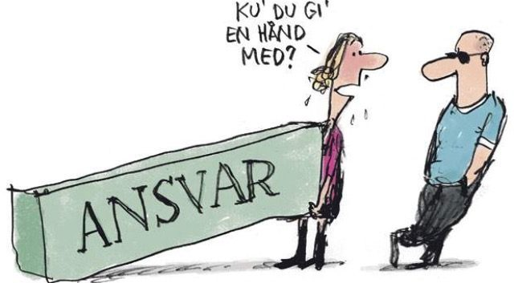
Styreansvaret
Brl. Kap. 12
Erstatning og/eller straffeansvar
Kontroll fra revisor
Mistillit med påfølgende nyvalg eller fjerning
Aksjeloven kap. 17 og 19
Eierseksjonsloven kap VII (§ 60 3. og 4. ledd)
Skyldkrav
Styreansvarsforsikring

Slide 13
Klagesaker
Typiske klagesaker:
Husbråk
Dyrehold
Feilparkering
Truende oppførsel
Manglende oppfyllelse av vedlikeholdsplikt
Ulovlige byggverk m.m.

Slide 14
Prinsipper ved klagesaksbehandling
Lite lovregulert
Inhabilitet – brl. § 8 -14, esl. § 59
Myndighetsmisbruk – brl. § 8 -15
Forbud mot diskriminering brl. § 1-5
Taushetsplikt brl. § 13 - 1
Likhetsprinsipp: like saker behandles likt
Kontradiksjonsprinsipp: innklagede skal ha rett til å uttale seg
Alvorlige saker – grundigere saksbehandling

Slide 15
Behandling av klagen
Selve klagebehandlingen i styret:
klage kommer inn
Brev til klager om at styret har mottatt klagen og vil behandle den
Brev til den det klages på. Be om uttalelse
Styrebehandling av klagen – vedtak, ev. reaksjon
Tilbakemelding til klager/innklagede
Klagens form og innhold (fra klager):
Bør være skriftlig, men det er ikke et absolutt krav
Styret bør skrive ned klagen i et notat/be om skriftlig klage
Må være klart hvem/hva det klages på
Styret kan be om at klager supplerer/klargjør

Slide 16
Klage/advarsel til påklagde fra styret
Påklagde må gjøres kjent med hva klagen går ut på
Har klager bedt om å være anonym?
Hvilke regler som anses overtrådt
Vis til aktuell bestemmelse i husordensregler/vedtekter eller lov
Informere om at styret vil behandle saken
Gi en frist på at innklagede kan uttale seg
Eventuelle sanksjoner

Slide 17
Sanksjoner ved mislighold
Salgspålegg, jf. brl. § 5-22, esl. § 38:
Vilkår: vesentlig mislighold tross skriftlig advarsel
Form og innholdskrav til advarsel
Pålegg om å selge andelen innen en gitt frist (3 mnd brl. 6 mnd esl.)
Eventuelt etterfølgende begjæring om tvangssalg for tingretten
Tvangsfravikelse, jf. brl. § 5-23, esl. § 39
Behov for umiddelbare løsninger
Brukes i de mer alvorlige tilfeller
Vilkår: fare for ødeleggelse eller vesentlig forringelse av eiendommen eller alvorlig plage eller sjenanse for andre brukere av eiendommen
Begjæring fremsettes for tingretten
Midlertidig forføyning

Slide 18
Styrets kommunikasjon med beboere
Oppslag
Hjemmeside
Brev/e-post
Styreportalen
God og jevnlig kommunikasjon minimerer kildene til konflikt

Slide 19
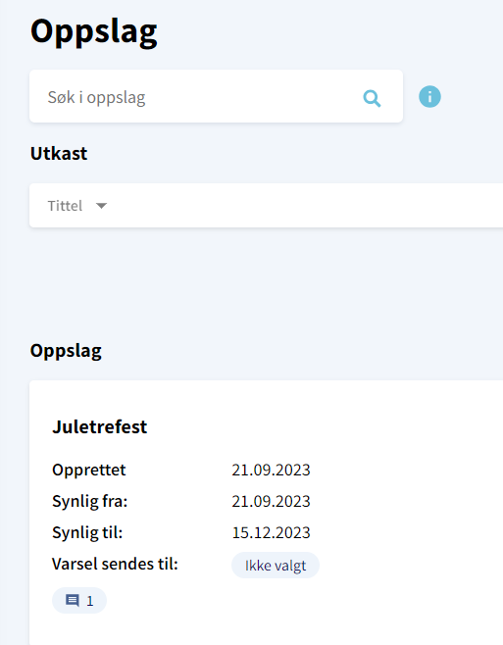
Styreportalen

Slide 20
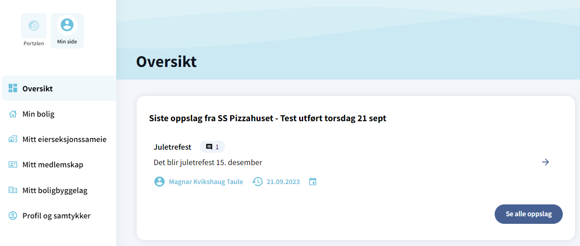

Slide 21
Takk for oss ☺

